Slide 1
Sociální psychologie 2 – Modularita mysli

Slide 2
Dotaz na minulou přednášku
Imitace – observační učení (Bandura): Jak to, že děti nejsou stále agresivnější, když násilí v médiích přibývá?

Slide 3
Evoluční psychologie a modularita lidské mysli
Modularita mysli je předpokládána většinou soudobých teorií kognice (Schwarzová, 1996, 2009)!
Počátky?:
F. J. Gall (1758 – 1828), zakladatel dnes zamítnuté pseudovědy frenologie, tvrdil, že kognitivní funkce lze ohraničit a lokalizovat v mozku. Srov. výzkumy P. Broca.
Viz český seriál Křeček v noční košili (1987)

Slide 4
Evoluční psychologie a modularita lidské mysli
Důležité dílo napsal H. A. Simon (1962): Přirozené systémy vykazují hierarchickou strukturu – tj. zahrnují řadu subsystémů, které jsou samy o sobě strukturované (dle Schwarzová, 2009, s. 19).
Evolučně je výhodnější, aby jedinec vlastnil řadu jednotlivých subsystémů, než vzájemně podmíněný komplex jediného systému: Když se něco pokazí, většina systému funguje dál!

Slide 5
Marr (1976): Pokud není systém navržen modulárním způsobem, měla by malá změna někde dalekosáhlé důsledky jinde. Malé zlepšení by vyvolalo kompenzační změny v mnoha dalších oblastech (dle Schwarzová, 2009, s. 19).
(srov. vývojovou teorii J. Piageta!)

Slide 6
Modularita mysli
= předpoklad, že lidská kognice je hierarchický systém, který zahrnuje řadu subsystémů s vlastními zákonitostmi lišící se navzájem ve své struktuře a funkci.
Strukturu a funkci jedněch modulů nelze vysvětlit ze struktury a funkce jiných modulů
(maximálně lze jako jejich diferenciace).
„Efektivita a komplexnost našeho chování se vysvětluje ze vzájemných vztahů modulárních systémů znalostí. V určitých typech chování spolu interagují různé systémy [=moduly] (např. při popisu objektů percepční, jazykový a pojmový systém).“ (Schwarzová, 2009, s. 19)

Slide 7
Modularita mysli
J. Fodor (1983, 1985) rozpracoval myšlenku modulů – ty vznikly jindy a za jiných okolností, vyvíjely se navzájem nezávisle a jsou určeny pro specifickou oblast adaptace.
Příklad modulů: rozpoznání tváří, rozpoznávání hlasu, intonace, lovu, péče o dítě…

Slide 8
Modularita mysli
Jednotlivé moduly se vyvinuly podobně jako jiné znaky evoluční kompeticí s jinými znaky.
Moduly jsou:
hard-wired (jsou neuronální povahy),
relativně rychlé,
automatické: člověk si je nemůže vypnout (viz zrakové klamy),
zaměřené na relativně úzkou výseč vstupů,
tj. doménově specifické (domain-specific),
implicitní (tj. nevědomé),
reprezentačně uzavřené (jsou kognitivně nepřístupné – přístupné jsou až jejich výstupy).

Slide 9
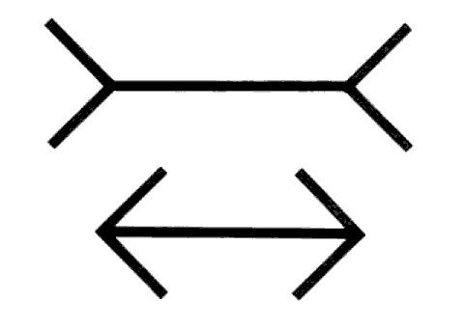
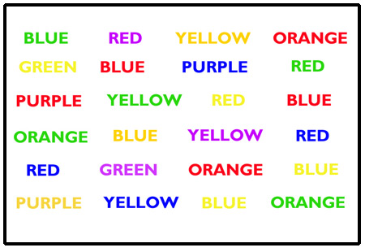

Slide 11
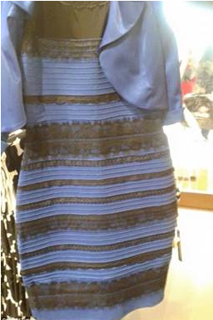

Slide 12
Lidský rozum
Fodor postuloval také domain-general procesy v tzv. centrální jednotce. Tyto domain-general procesy jsou: pomalé, neautomatické, řízené, většinou vědomé, mohou se vztahovat relativně k jakékoli oblasti a jsou ovlivněné globálními cíli jedince.
Centrální jednotka dostává data z výstupů jednotlivých modulů ve formátu obecné reprezentace nazývané jazyk myšlení.
Dle Fodora je vše hard-wired a geneticky předchystáno a ke skutečnému vývoji kognitivních modulů během ontogeneze vlastně nedochází.

Slide 13
Anette Karmiloff-Smith (1992)
Vedle pouhé vrozenosti jednotlivých modulů je asi lepší uvažovat i o jejich epigenetickém vývoji – tzn. že moduly se rozvíjejí i podle okolních podmínek (kdo má hudební sluch a hlas, tak může/nemusí rozvíjet tuto dovednost).
Tzn. že jednotlivé moduly mohou být u jedince vyvinuty rozdílně (lepší sociální vnímání, ale horší hudební sluch atp.).
(Piaget ovšem postuloval vývoj ve všech kognitivních modulech zaráz: odtud jeho 4 fáze.)

Slide 14
Kognitivní moduly
Otázkou je kolik a jaké moduly lze definovat.
Už H. Gardner (1983; česky 1999: Dimenze myšlení) odlišil osm druhů inteligence:
jazykově-verbální
matematicko-logická
zvukově-hudební
tělesně-pohybová
vizuálně-prostorová
vnitřní (intrapersonální, sebereflektivní)
sociální (interpersonální)
přírodní

Slide 15
Kognitivní moduly
Jaké jiné systémy modulů můžeme myslet?
Daniel Kahneman (2002) a dual process theory: myšlení člověka užívá automatické intuitivní procesy (systém 1) a vědomé procesy přemýšlení (systém 2). Systému 1 je třeba dlouhý čas a úsilí ke změnám (pokud vůbec), systém 2 je rychleji ovlivnitelný. Systém 1 je často spojen se silnými emocemi, systém 2 je ovládán pravidly.

Slide 16
Diskuze

